Slide 1
国 殇
----屈原

Slide 2
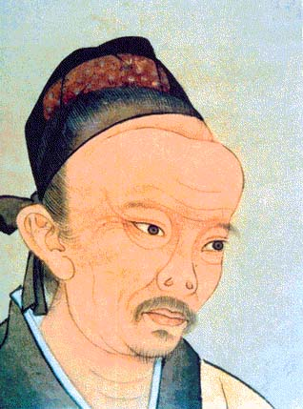
屈原（约前３４０—约前２７７）名平，字原，是楚国的同姓贵族。祖先封于屈，遂以屈为氏。屈原年轻时受到楚怀王的高度信任，官为左徒，“入则与王图议国事，以出号令；出则接遇宾客，应对诸侯”（《史记-本记），是楚国内政外交的核心人物。据推算，他当时仅二十多岁，可谓少年得志。

Slide 3
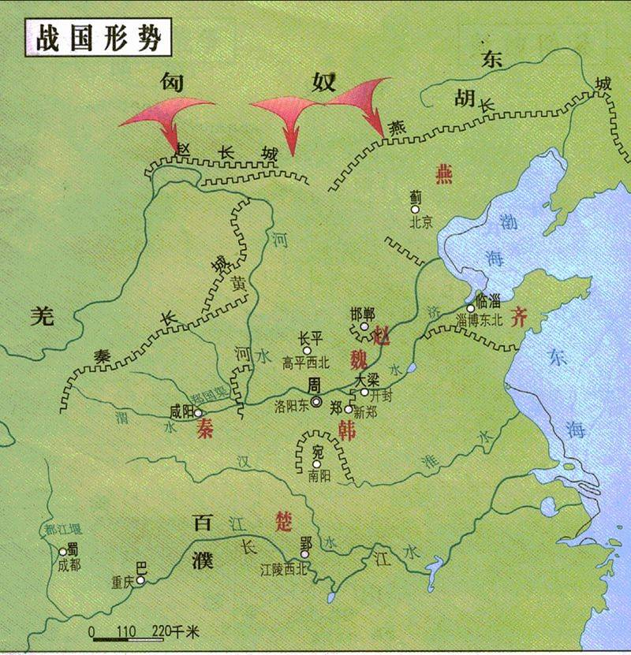

Slide 4
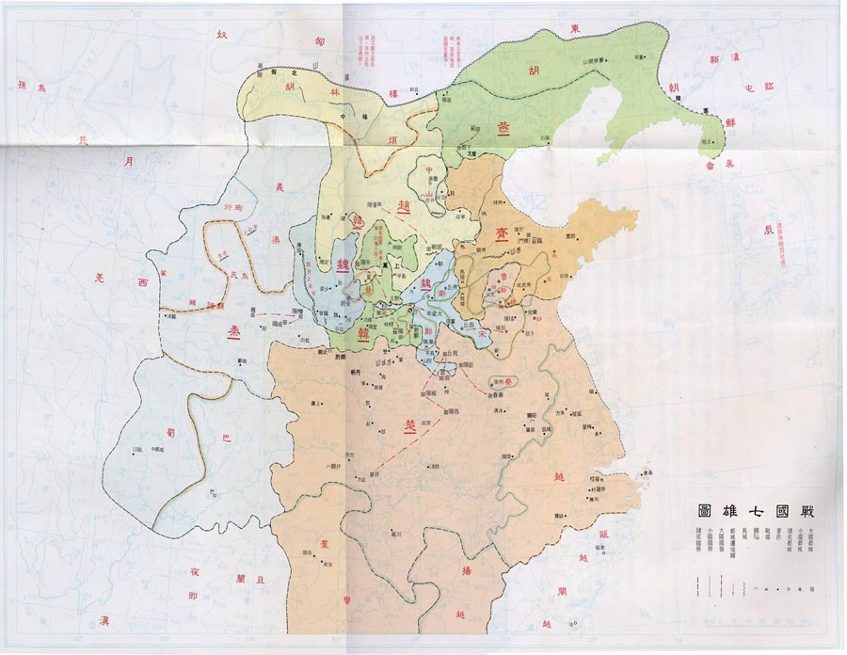

Slide 5
后有上官大夫在怀王面前进谗，说屈原把他为怀王制定的政令都说成是自己的功劳，于是怀王“怒而疏屈平”（同上）。屈原被免去左徒之职后，转任三闾大夫，掌管王族昭、屈、景三姓事务，负责宗庙祭祀和贵族子弟的教育。
大约在怀王二十五年左右，屈原一度被流放到汉北一带，这是他第一次被放逐。
怀王三十年，秦人诱骗怀王会于武关。屈原曾极力劝阻，而怀王的小儿子子兰等却力主怀王入秦，结果怀王被扣不得返回，三年后死于秦。

Slide 6
在怀王被扣后，顷襄王接位，子兰任令尹（相当于宰相），楚秦邦交一度断绝。但顷襄王在接位的第七年，竟然与秦结为婚姻，以求暂时苟安。由于屈原反对他们的可耻立场，并指斥子兰对怀王的屈辱而死负有责任，子兰又指使上官大夫在顷襄王面前造谣诋毁屈原，导致屈原再次被流放到沅、湘一带，时间约为顷襄王十三年前后。

Slide 7
在屈原多年流亡的同时，楚国的形势愈益危急。到顷襄王二十一年，秦将白起攻破楚都郢（今湖北江陵），预示着楚国前途的危机。次年，秦军又进一步深入。屈原眼看自己的一度兴旺的国家已经无望，也曾认真地考虑过出走他国，但最终还是不能离开故土，于悲愤交加之中，自沉于汨罗江。他自杀的日子，可能是五月五日或距这一天很近。五月五日原来是楚地的传统节日，后来人们就把这一天作为纪念屈原的日子，其本来意义，反而鲜为人知了。

Slide 8
国殇
操吴戈兮披犀甲，车错毂兮短兵接。
旌蔽日兮敌若云，矢交坠兮士争先。
凌余阵兮躐余行，左骖殪兮右刃伤。
霾两轮兮絷四马，援玉枹兮击鸣鼓。
天时懟兮威灵怒，严杀尽兮弃原野。
出不入兮往不反，平原忽兮路超远。
带长剑兮挟秦弓，首身离兮心不惩。
诚既勇兮又以武，终刚强兮不可凌。
身既死兮神以灵，子魂魄兮为鬼雄。

Slide 9
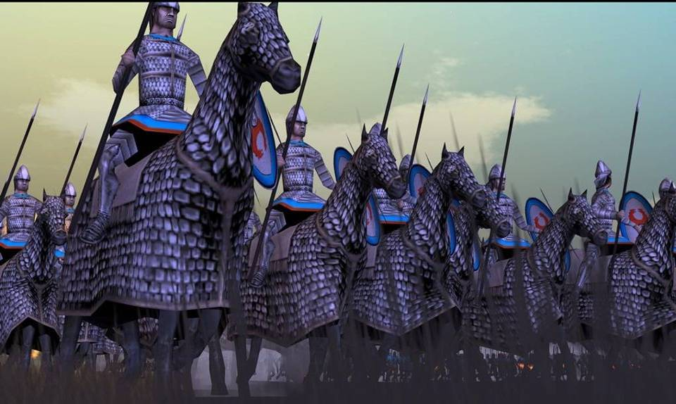

Slide 10
《国殇》是悼念阵亡将士的祭歌，在《九歌》中是颇为特殊的一篇。诗中描绘了一场敌众我寡、以失败告终的战争，在这失败的悲剧中，写出楚国将士们视死如归、不可凌辱的崇高品格。

Slide 11

屈原是楚辞的创始者，其后楚人宋玉、唐勒等人，都仿效屈原的作品。到了汉代，更大出现了模拟这种形式的诗歌。西汉末年，刘向辑录屈原、宋玉 及汉代人模式 拟的作品,汇为一集，称为《楚辞》。因此，“楚辞” 既是一种楚人特有的诗歌形式的名称，又是一部诗歌总集的名称。

Slide 12
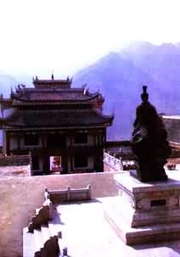
“楚辞”作为一种诗歌形式，对后世的影响非常大。汉代盛行的楚歌体和大赋就是在“楚辞”的基础上发展形成的。它在楚国民歌的基础上发展形成的、完全有别于《诗经》的创作形式，经屈原之手而发扬光大，形成一种流行的诗歌体裁。

